Slide 1
扭矩传感器结构原理及检测

Slide 2
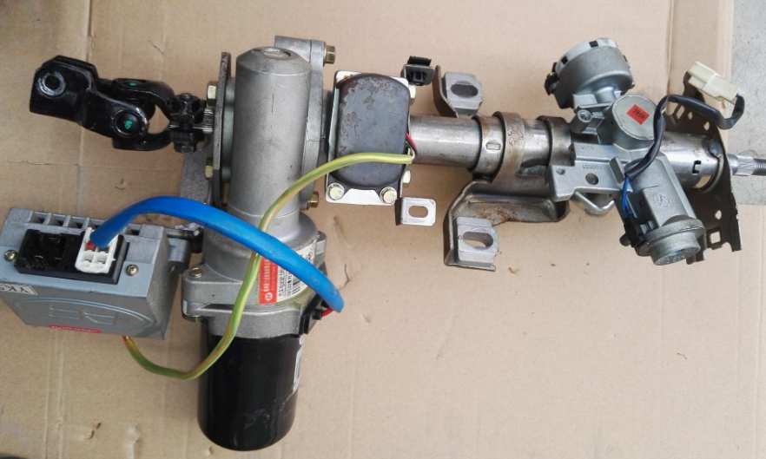
一、扭矩传感器位置：位于方向盘下方，转向杆上的助力电机上。
二、作用：它用来检测方向盘上的扭矩的大小和转动方向，它是实现转向助力的决定性因素。

Slide 3
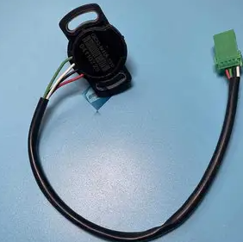
三、扭矩传感器组成：就是由铝片、线圈、硅钢片三大组成。在扭矩传感器内部，有上下二组线圈，四个抽头，在传感器内圈上固定有硅钢片，硅钢能聚磁，在传感器外圈上固定有铝片，铝不聚磁，从而可以将磁场进行隔离，防止磁场泄露。

Slide 4
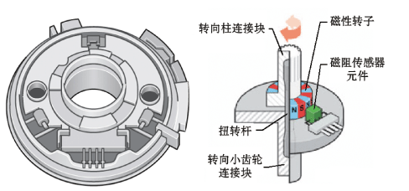
四、转子：在转子上有上下二组磁爪，在磁爪的下面是永久磁铁。当转子不转时，磁爪没有发生偏转，不会改变磁铁磁通量；当转子转动时，磁爪就会转过一定 的角度，就会改变磁铁的磁通量。

Slide 5

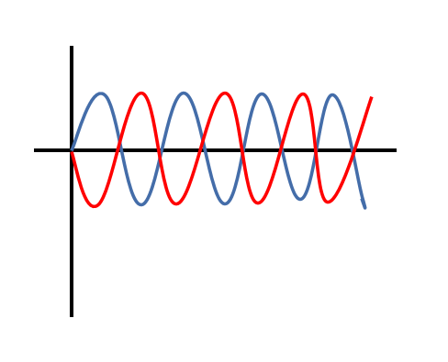
五、扭矩传感器控制原理：
当向左打方向时，二组线圈就会感应到相同频率、相同幅值的波形信号，但方向相反，当上方波形信号为蓝色时，表示向左打方向。
当向右打方向时，二组线圈同样会感应到频率、幅值都相同的信号，但方向相反，当上方波形信号为红色时，表示向右打方向。

Slide 6
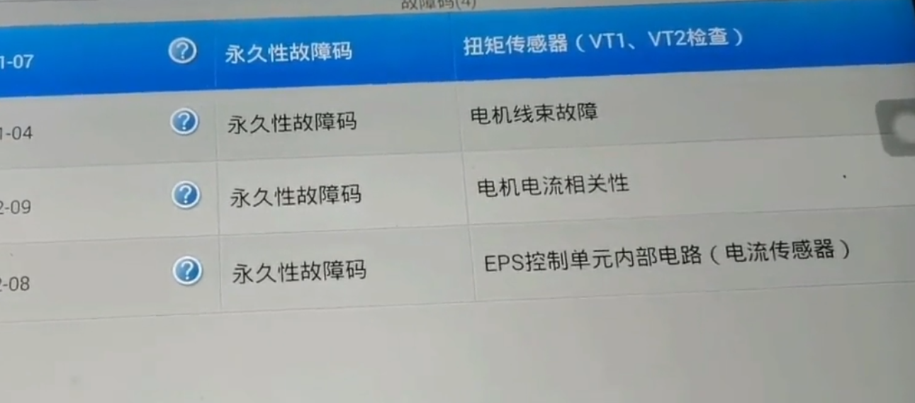
六、故障：方向盘使用久了，在打方向时会出现一边轻，一边沉的故障现象；有时候严重的话，还会出现没有助力的情况。
检测：通过诊断仪来检测转角传感器是否正常，在转动方向盘时，观察数据流的变化情况，有变化，说明扭矩传感器没问题；若没有数值变化，说明扭矩传感器损坏。

